Slide 1


Slide 2
Самое главное при всяком государственном устройстве – поставить дело так, чтобы должностным лицам невозможно было наживаться.
Аристотель

Slide 3

Корру́пция (от лат. corrumpere — «растлевать») – использование должностным лицом своих властных полномочий и доверенных ему прав в целях личной выгоды, противоречащее установленным правилам (законодательству).

Slide 4

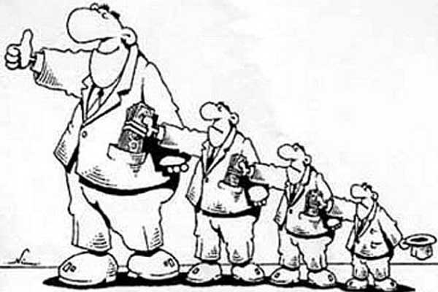
Проявления коррупции:
Бытовая коррупция
Деловая коррупция
Коррупция верховной власти

Slide 5
Сущность коррупции:
коррупция – это особый вид правонарушений, связанный с превышением должностных полномочий;
коррупция – это особый образ жизни людей, обладающих властью, который предполагает ряд традиционных действий (взяточничество, проявление своеволия, подбор «нужных» людей);
коррупция – это особый способ решения проблем в обход существующих законов и правил с использованием подкупа должностных лиц;
коррупция - это подход к людям, обладающим властью, связанный с демонстрацией им своего уважения и удовлетворения их потребностей.

Slide 6
Признаки коррупции:
принимается решение, нарушающее закон или неписаные общественные нормы;
обе стороны действуют по обоюдному согласию;
обе стороны получают незаконные выгоды и преимущества

Slide 7
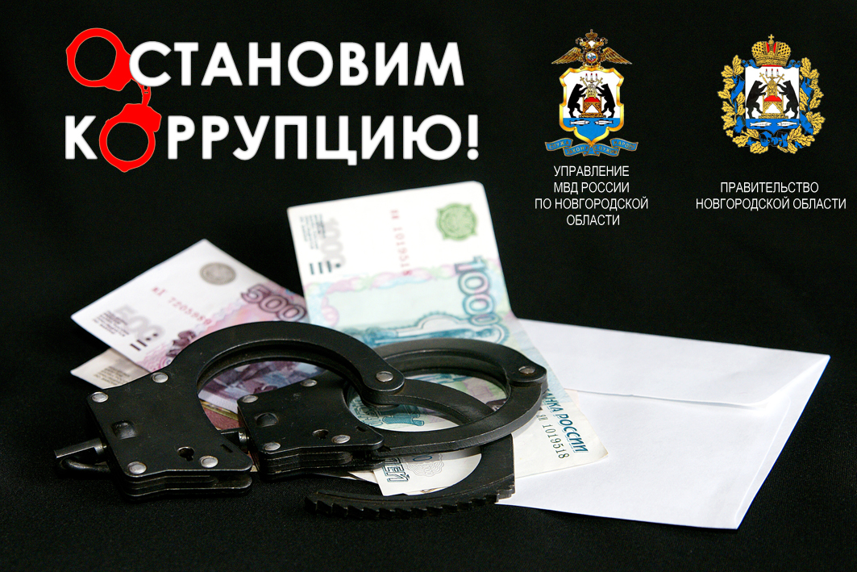

Slide 8
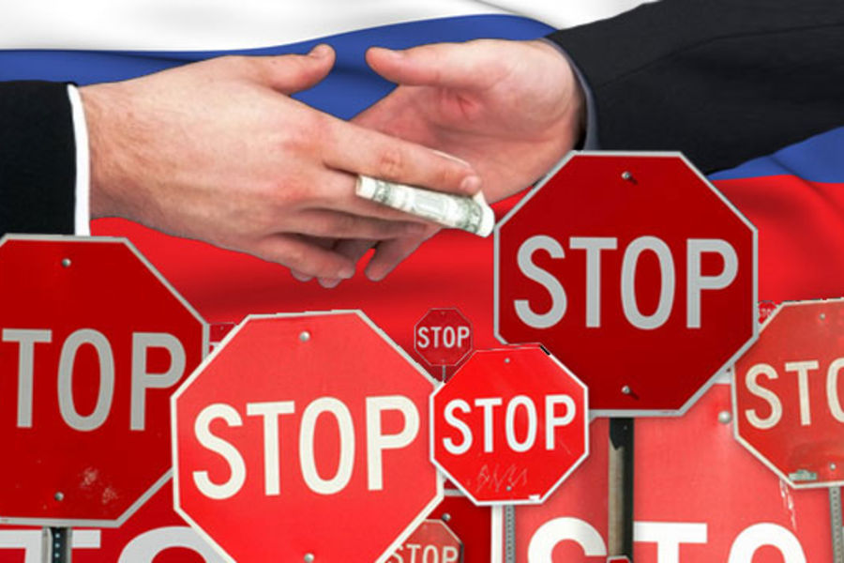

Slide 9


Slide 10
Благодарю за внимание!

